Slide 1
机器无关的优化

Slide 2
引言
前面介绍了局部代码优化（在一个基本块内优化）
本章关注全局优化问题
有哪些可能的优化机会？
具体的优化实现基于数据流分析技术
用以收集程序相关信息的算法

Slide 3
优化的来源
程序的冗余
冗余是使用高级程序设计语言编程的副产品
比如：A[i][j].f1 = 0; A[i][j].f2 = 1
通过抽象的易于书写的方式编程和程序的高效之间存在矛盾
给编译器提供了优化的机会

Slide 4
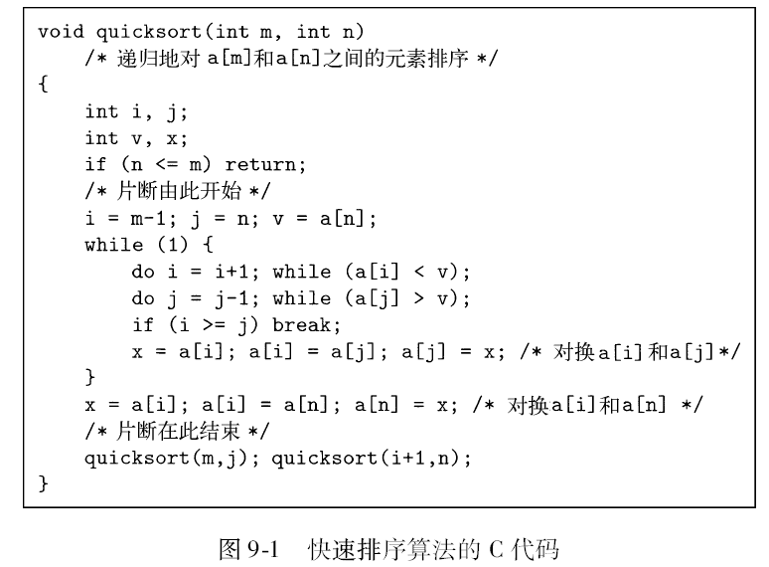
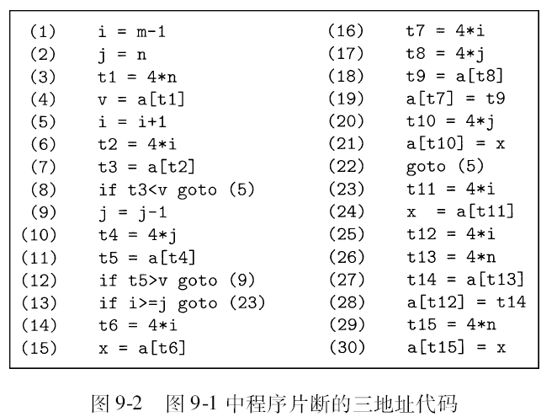
本章的例子
快速排序

Slide 5
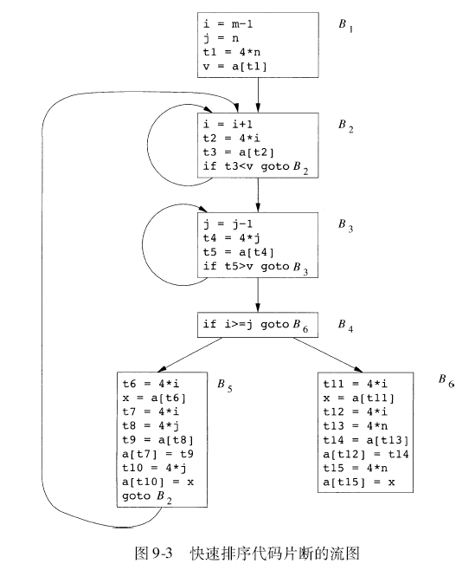
本章的例子

Slide 6
优化的例子
（全局）公共子表达式消除
复制传播
死代码消除
代码移动
归纳变量删除、强度消减
……

Slide 7
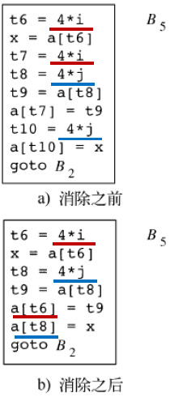

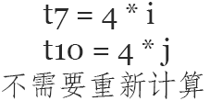
公共子表达式消除
表达式E出现多次，且其中的变量值都没有改变过，则E被称为公共子表达式
如果E上一次计算结果赋给了变量x，且x的值中间没有被改变，那么就可以使用x而避免重新计算E

Slide 8
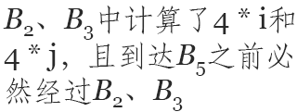
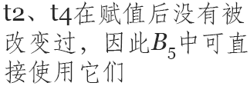
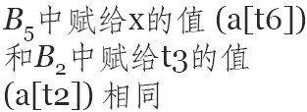


全局公共子表达式消除

Slide 9
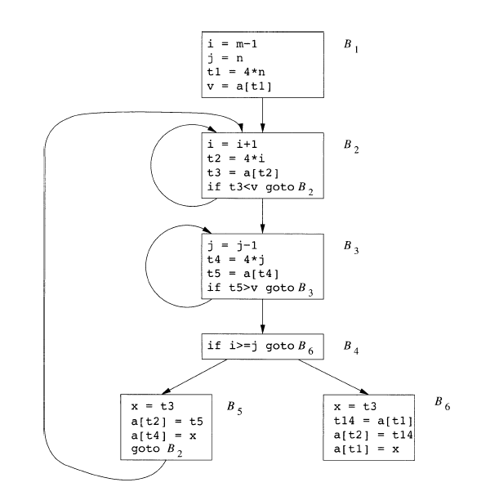
全局公共子表达式消除

Slide 10
全局公共子表达式消除
B₆
x = a[t2]
t14 = a[t1]
a[t2] = t14
a[t1] = x
t11, t12
=> t2
t13, t15
=> t1

Slide 11
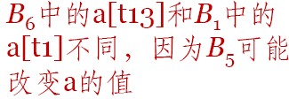
全局公共子表达式消除
t11, t12
=> t2
t13, t15
=> t1

Slide 13
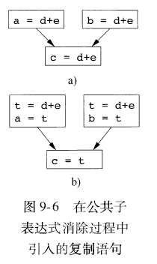
复制传播
复制语句：形如u=v
复制语句的产生，有时是由公共子表达式消除引入的
复制传播：在复制语句u=v之后尽可能的用v来替代u
有时可以彻底消除对u的使用，从而消除对u的赋值u=v（死代码消除）
右图b)，若尽可能用t来替换c，可能就不需要c=t这条语句了

Slide 14
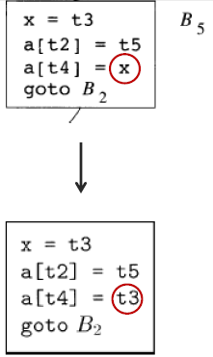
复制传播的例子

Slide 15
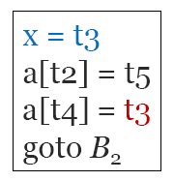
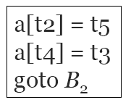
死代码消除
如果一个变量在一个程序点上的值可能会在之后被使用，那么这个变量在该点活跃；否则，这个变量就是死的，此时对该变量的赋值就是死代码
死代码：其计算结果永远不会被使用的语句
死代码通常是因为其他的优化而产生的
复制传播

Slide 16

代码移动
尽可能减少循环内部的指令，即使可能增加循环外的指令个数也是值得的
循环不变表达式：不管循环执行多少轮，表达式的值不变
把循环不变表达式移动到循环入口之前

Slide 17
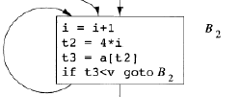
归纳变量和强度消减
归纳变量：对于变量x，如果存在一个正的或负的常数c使得每次x被赋值时它的值总是增加c，那么x被称为归纳变量
例如右图B2中的i和t2
强度消减：把一个高代价的运算（比如乘法）替换为一个代价较低的运算（比如加法）的转换
此外，如果有一组归纳变量的值的变化保持步调一致，常常可以将这组变量删到只剩一个

Slide 18
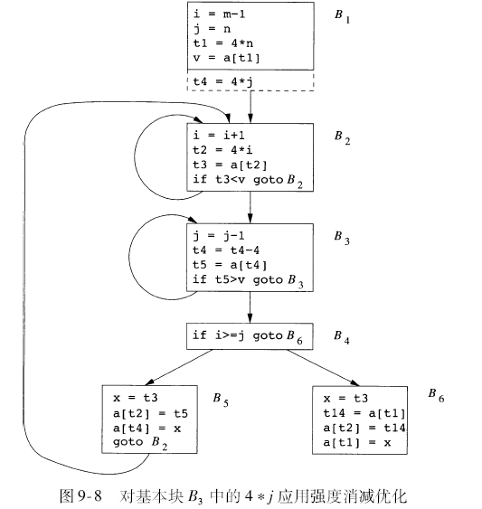
强度消减(1)

Slide 19
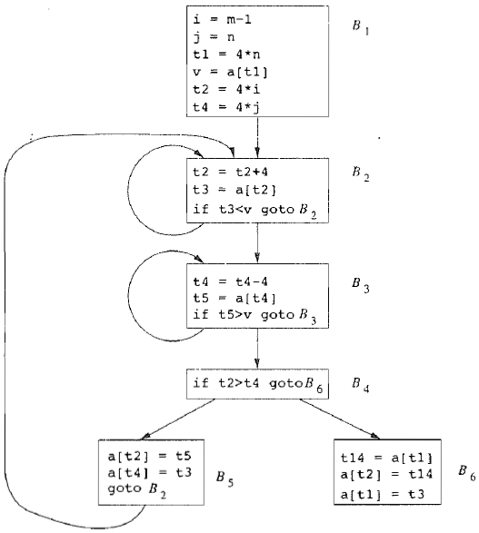
强度消减(2)
t2+4

Slide 20
删除同步调变化的归纳变量
t2>=t4

Slide 21
数据流分析
上述所有的优化都依赖于数据流分析
数据流分析是用来获取有关数据如何沿着程序执行路径流动的信息的技术
全局公共子表达式：需要确定表达式中变量的值是否改变
死代码消除：需要确定某一个赋值语句的结果是否被后续使用
……

Slide 22
数据流分析相关概念
程序点
一条指令之前或之后的位置
基本块内：一条语句之后的程序点等于下一条语句之前的程序点
如果流图中有B₁到B₂的边，则B₂的第一条语句之前的程序点可能就是B₁的最后一条语句之后的程序点
执行路径：点序列p₁, p₂, …, p_{n}
满足∀i (1 ≤ i ≤ n-1)：
要么p_{i}是一个语句前的点，p_{i+1}是该语句后的点；
要么p_{i}是某块的结束点，p_{i+1}是后继块的开始点

Slide 23
数据流分析相关概念
某个程序点的程序状态：此时（当指令指针指向这个程序点时）所有变量的取值
指令指针可能多次指向同一个程序点，因此一个程序点可能有多个程序状态
无穷循环：一个程序点可能有无穷多个程序状态
数据流分析把可能出现在某个程序点上的程序状态集合抽象为一些特性
不管程序怎么运行，当它到达某个程序点时，程序状态总是满足分析得到的特性
不同的分析技术关心不同的信息

Slide 24
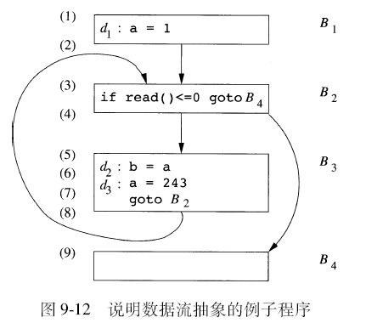
数据流抽象的例子
可能有无穷多个路径，如
1, 2, 3, 4, 9
1, 2, 3, 4, 5, 6, 7, 8, 3, 4, 9
第一次到程序点5时a的值为1
以后到达程序点5时a的值为243
可以得出一个抽象信息：a在程序点5的值集合是{1, 243}，且由{d1,d2}定值

Slide 25
数据流分析的模式
数据流分析中，每个程序点和一个数据流值相关联
数据流值表达了程序运行经过该点时必然满足的性质
这个值是在该点可能观察到的所有程序状态的集合的抽象表示
不同的数据流分析，数据流值的类型可能不同
数据流问题：对一组约束求解，得到各个程序点上的数据流值
两类约束：基于语句语义的约束，基于控制流的约束

Slide 26
约束求解
假设用IN[s]和OUT[s]分别表示每个语句s之前和之后的数据流值
基于语句语义（传递函数）的约束
传递函数f_{s}：把一个数据流值映射为一个数据流值
正向：OUT[s] = f_{s}(IN[s])
逆向：IN[s] = f_{s}(OUT[s])
基于控制流的约束
在基本块内部，IN[s_{i+1}] = out[s_{i}], i=1,2,…,n-1
基本块之间：基本块的最后一条语句和后继基本块的第一条语句之间的约束，更复杂 – 本章重点讨论

Slide 27
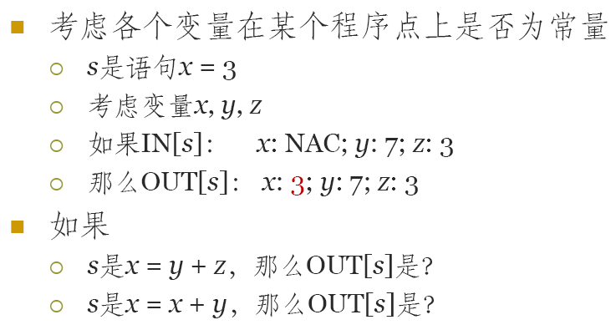
例子

Slide 28

基本块上的数据流模式（1）
为了讨论基本块上的约束，用IN[B]和OUT[B]分别表示进入和离开基本块B时的数据流值
对于同一个B，IN[B]和OUT[B]的约束关系：
基本块内语句从头到尾不会中断，没有分支
基本块的效果就是各个语句的效果的复合
OUT[B] = f_{B}(IN[B]) 或 IN[B] = f_{B}(OUT[B])
若基本块内语句s₁, …, s_{n}，则传递函数

Slide 29
基本块上的数据流模式（2）
基本块之间的控制流约束
IN[B] = ∪_{P是B的一个前驱} OUT[P]
或 OUT[B] = ∪_{S是B的一个后继} IN[S]
这里∪是某种“交汇运算”
不同的数据流分析中∪是不同的
到达定值分析、活跃变量分析中∪是集合的并集
可用表达式分析中∪是集合的交集

Slide 30
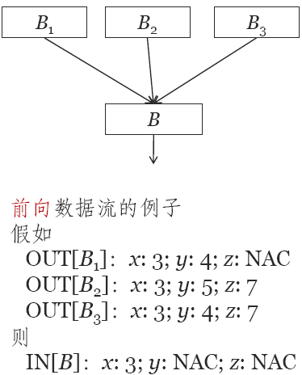
基本块上的数据流模式（3）
正向
OUT[B] = f_{B}(IN[B])
IN[B] = ∪_{P是B的一个前驱} OUT[P]
逆向
IN[B] = f_{B}(OUT[B])
OUT[B] = ∪_{S是B的一个后继} IN[S]

Slide 31
几种常见的数据流分析
到达定值分析
活跃变量分析
可用表达式分析

Slide 32
到达定值分析相关概念
定义/定值：使变量x（可能）获得值的语句称为对x的定值
变量获得值的方式：
通过赋值语句；
通过输入语句；
通过过程的形式参数；
过程调用的副作用（局部过程引用全局变量）；
指针间接赋值、数组引用赋值等
使用/引用：使用某个变量x的值的语句称为对x的引用

Slide 33
到达定值分析相关概念（续）
到达-定值
假定x有定值d，如果存在一个路径从紧随d的点到达点p，并且此路径上面没有x的其他定值点，则称x的定值d到达p
如果在这条路径上有对x的其它定值，我们就说变量x的这个定值被“杀死”了
到达定值分析的解（数据流值）
IN[s]和OUT[s]：到达s之前和之后程序点的定值集合
IN[B]和OUT[B]：到达B的入口点和出口点的定值集合
如果变量x的一个定值d到达了点p，那么在p点使用变量x的时候，x的值是由d最后定值的

Slide 34
到达定值分析的应用
假设语句n使用了x：
n: y = … x …
如果到达n的所有对x的定值都是如下的形式：
d: x = c // c is a constant
那么可以将n中对x的使用替换为c
这是常量传播的一个非常简单的实现
如果语言允许未初始化变量的使用，则在上述实现中还需要对未初始化变量做额外处理
更好的常量传播的实现（见书）：定义数据流值的“格”，包含特殊值“未初始化”

Slide 35

到达定值分析的其他应用举例
循环不变代码移动
右图：如果到达e的所有对x和y的定值都在循环外
那么e本身也可以移动到循环外

Slide 36
数据流分析中的保守主义
到达定值的解允许不精确，但必须是安全的：
分析得到的到达定值可能实际上不会到达
但是实际上到达的一定能被分析出来
到达定值的解可以用于常量传播
忽略实际的到达定值，将使得变化的值被误认为常量，把这些变量替换为常量是错误的

Slide 37
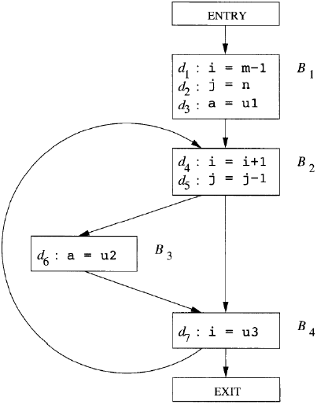





到达定值的例子

Slide 38
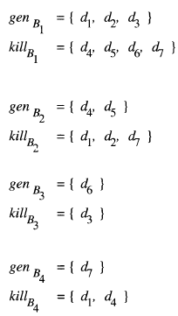
到达定值的例子
gen_{B}：在B内定值的，并能够到达B的出口点的所有定值的集合
kill_{B}：被B内定值“杀死”的定值的集合，即程序中所有其他的对在B内定值变量的定值的集合

Slide 39

语句的传递方程
考虑一个定值 d: u=v+w
生成了对u的定值d，杀死了程序中其他的对u的定值
d的传递函数：f_{d}(x) = gen_{d}∪(x – kill_{d}) 生成-杀死形式
gen_{d} = {d}, kill_{d} = {程序中其他的对u的定值}
注意此时x是语句之前程序点的定值集合
生成-杀死形式的函数复合仍具有该形式
生成的定值：由第二部分生成的 ∪ 由第一部分生成且没有被第二部分杀死的
杀死的定值：被第一部分杀死的∪被第二部分杀死的

Slide 40
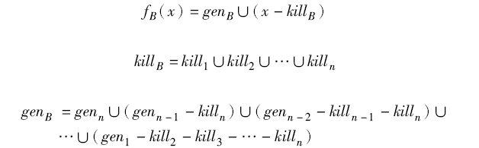
基本块的传递方程
设B有n条语句：
gen_{B}是被第i条语句生成，且没有被其后的语句杀死的定值的集合
kill_{B}是被B中各个语句杀死的集合

Slide 41
例子
基本块B：
d1: a = 3
d2: a = 4
gen_{B} = {d2}
kill_{B} = {d1, d2}
一个定值可能同时出现在基本块的gen集和kill集中。尽管如此，因为 f_{B}(x) = gen_{B}∪(x – kill_{B})，所以f_{B}(x)中总是包含该定值

Slide 42
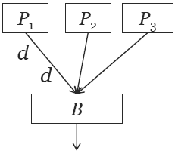
控制流方程
定值d只要能够沿着某条路径到达程序点n，那么d就到达n
IN[B] = ∪_{P是B的一个前驱}OUT[P]
∪是集合的并
如果从基本块P到B有一条控制流边，那么OUT[P]里的定值都在IN[B]中
一个定值必然先在某个前驱的OUT里，才能出现在B的IN中

Slide 43
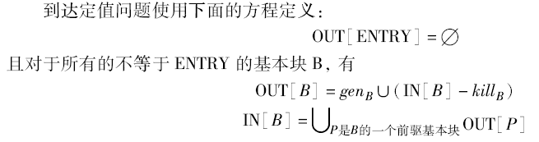
到达定值分析的数据流方程组
假设流图有两个空基本块：开始块ENTRY和出口块EXIT
边界条件
传递方程
控制流方程

Slide 44
到达定值分析
对方程组进行求解
首先求出各基本块的gen_{B}和kill_{B}
然后….
如果流图中有循环？
---- 迭代算法：令所有的OUT[B]初始都是空集，然后不停迭代，直到不变（得到“最小不动点”的解）
---- 能终止吗？正确吗？

Slide 45
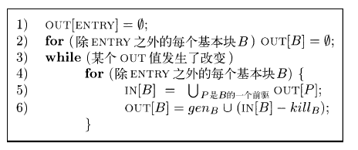
到达定值的迭代算法
输入：流图，已知每个基本块B的gen_{B}和kill_{B}
输出：每个基本块B的IN[B]和OUT[B]
迭代算法，逐步逼近想要求得的IN和OUT

Slide 46
迭代算法（直观上的）正确性
该算法不断向前传播各个定值，直到该定值被杀死
直观上模拟了程序的执行情况

Slide 47
迭代算法的终止性
为什么会终止？
只有一次迭代之后某个OUT[B]变化了，算法才会进行下一次迭代
各个OUT[B]在算法执行过程中不会变小
且OUT[B]有有穷上界：所有定值的集合是有限的
最大的迭代次数是流图结点个数n
定值经过n步必然已经到达所有可能到达的结点

Slide 48
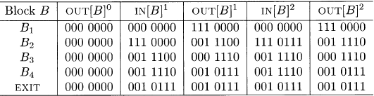
求解过程示例

Slide 49
求解过程示例

Slide 50
求解过程示例

Slide 51
求解过程示例

Slide 52
求解过程示例

Slide 53
求解过程示例

Slide 54
求解过程示例

Slide 55
求解过程示例

Slide 56
求解过程示例

Slide 57
求解过程示例

Slide 58
求解过程示例

Slide 59
求解过程示例

Slide 60
求解过程示例

Slide 61
求解过程示例

Slide 62
求解过程示例

Slide 63
求解过程示例

Slide 64
求解过程示例

Slide 65
求解过程示例

Slide 66
求解过程示例

Slide 67
几种常见的数据流分析
到达定值分析 
活跃变量分析
可用表达式分析

Slide 68
活跃变量分析
回顾“活跃”“死”的定义
对于变量x和程序点p，x在p上的值是否会在某条从p出发的路径中使用
如果是，则x在p上“活跃”；否则x在p上是“死”的
活跃变量分析：分析各个变量在各个程序点上是否活跃
用途：寄存器分配，死代码删除，……
数据流值：活跃变量的集合

Slide 69
语句的传递方程
传递函数仍然是生成-杀死形式，但是从OUT值计算IN值（逆向）
数据流值：活跃变量的集合
考虑语句 d: u=v+w
生成了活跃的v和w，杀死了程序中后面语句的活跃u
use_{d} = {v, w}, def_{d} = {u}
d的传递函数：f_{d}(x) = use_{d}∪(x – def_{d})
注意此时x是语句d之后程序点的活跃变量集合
上一章介绍了算法确定基本块内每条语句中变量的活跃性和下一次使用信息

Slide 70
基本块的传递方程
语句的传递函数的复合
如果
f₁(x) = use₁∪(x – def₁)
f₂(x) = use₂∪(x – def₂)
那么
f₁(f₂(x)) = use₁∪( (use₂∪(x – def₂)) – def₁)
= (use₁∪ (use₂ – def₁)) ∪ (x – (def₂ ∪ def₁))

Slide 71
基本块的传递方程
设B有n条语句：
use_{B}：在基本块B中引用，但是引用前在B中没有被定值的变量的集合
def_{B}：在基本块B内定值的变量的集合
“在B内定值且在定值前没有引用的变量集合”也是可以的，不影响数据流方程组的解
f_{B}(x) = use_{B}∪(x – def_{B})
def_{B} = def₁ ∪ def₂ ∪ … ∪ def_{n}
use_{B} = use₁∪ (use₂ – def₁) ∪ (use₃ – def₂ – def₁) ∪
… ∪ (use_{n} – def_{n-1} – def_{n-2} – … – def₁)

Slide 72
基本块的传递方程
IN[B] = use_{B}∪(OUT[B] – def_{B})
use_{B}：在基本块B中引用，但是引用前在B中没有被定值的变量的集合
def_{B}：在基本块B内定值的变量的集合
例子
B: i = i + 1; j = j – 1;
use_{B} = {i, j}, def_{B} = {i, j}
B’: j = i + 1; i = j – 1;
use_{B’} = {i}, def_{B’} = {i, j}

Slide 73
活跃变量分析的数据流方程组
在程序出口处任何变量都不活跃：IN[EXIT]=Φ
对于不等于EXIT的基本块B：
IN[B] = use_{B}∪(OUT[B] – def_{B})
如果某个变量在B中没有定值就使用了，显然，变量在入口处的值会被使用。
如果这个变量在B的出口处活跃，并且B中没有对它进行定值，那么变量在入口处也是活跃的。
OUT[B]= ∪_{S是B的一个后继}IN[S]
在B的某个后继中会使用某个变量的值，那么该变量在B中也是活跃的。
与到达定值分析相比较：
都使用并集∪作为交汇运算
但数据流的传递方向相反，边界条件不同

Slide 74
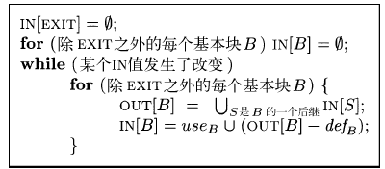
活跃变量分析的迭代算法
输入：流图，每个基本块B的use_{B}和def_{B}
输出：每个基本块B的入口和出口处的活跃变量集合，即IN[B]和OUT[B]

Slide 75
迭代算法的终止性
为什么会终止？
只有一次迭代之后某个IN[B]变化了，算法才会进行下一次迭代
各个IN[B]在算法执行过程中不会变小
且IN[B]有有穷上界：所有变量的集合是有限的

Slide 76
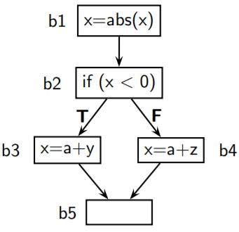
活跃变量分析的保守主义（1）
函数abs(x)返回x的绝对值
在b2的入口点，y是否活跃？
程序实际执行时：不活跃
但编译器只能保守地假设所有分支都可能被执行
所以认为y在b2的入口活跃

Slide 77
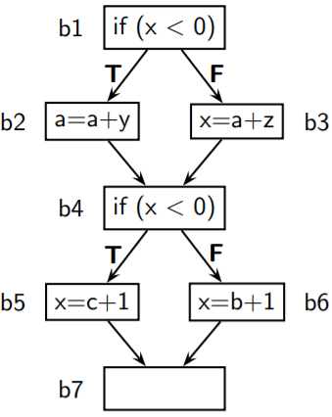
活跃变量分析的保守主义（2）
在b2的入口点，b是否活跃？
程序实际执行时：不活跃
我们的分析是保守的
认为b在b2的入口活跃
要想分析得到“不活跃”，需要路径敏感的数据流分析（path-sensitive data flow analysis）

Slide 78
几种常见的数据流分析
到达定值分析 
活跃变量分析 
可用表达式分析

Slide 79
可用表达式分析
用途：寻找全局公共子表达式
x + y在点p是可用的：从流图入口结点到达点p的每条路径都对x + y求值，并且在最后一次求值到点p之间没有对x或y进行定值
直观意义：在点p上，x + y的值已经在之前被计算过，不需要重新计算

Slide 80
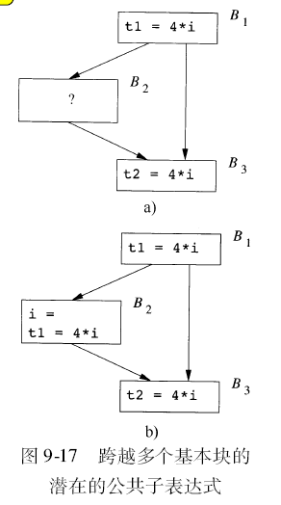
可用表达式示例
若i没有在B₂中定值，那么4*i在B₃的入口点可用
4*i在B₃的入口点可用

Slide 81
可用表达式分析
数据流值：可用表达式的集合
生成-杀死
e_gen_{s}：语句s对x + y求值，且没有对x或y定值，那么它生成了x + y
e_kill_{s}：语句s对x或y定值，那么它杀死了x + y
e_gen_{B}：对x + y求值，且之后没有对x或y定值
e_kill_{B}：对x或y定值
正向：从IN值计算OUT值

Slide 82
语句/基本块的传递方程
考虑语句 d: u=v+w
e_gen_{d} = {v+w}, e_kill_{d} = {使用u的所有表达式}
d的传递函数（正向）：f_{d}(x) = e_gen_{d}∪(x – e_kill_{d})
假设U是所有出现在程序中的表达式的全集
设B有n条语句
f_{B}(x) = e_gen_{B}∪(x – e_kill_{B})
e_kill_{B} = e_kill₁ ∪ e_kill₂ ∪ … ∪ e_kill_{n}
e_gen_{B} = e_gen_{n}∪ (e_gen_{n-1} – e_kill_{n}) ∪ (e_gen_{n-2} – e_kill_{n-1} – e_kill_{n}) ∪
… ∪ (e_gen₁ – e_kill₂ – e_kill₃ – … – e_kill_{n})

Slide 83
e_gen_{B}的计算
初始设置e_gen_{B} = Φ
顺序扫描每条语句z = x op y
先把x op y加入当前e_gen_{B}
然后从当前e_gen_{B}中删除使用z的表达式
e_gen_{B} = e_gen_{n}∪ (e_gen_{n-1} – e_kill_{n}) ∪ (e_gen_{n-2} – e_kill_{n-1} – e_kill_{n}) ∪
… ∪ (e_gen₁ – e_kill₂ – e_kill₃ – … – e_kill_{n})

Slide 84
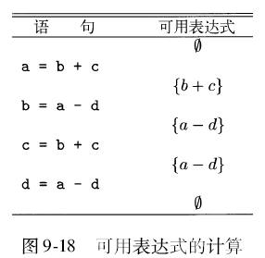
e_gen_{B}的计算例子

Slide 85
数据流方程组
OUT[ENTRY]= Φ
在程序开始的时候，无可用表达式。
OUT[B] = e_gen_{B}∪(IN[B] – e_kill_{B})
一个表达式在基本块B的出口点可用：要么该表达式是B生成的；要么该表达式在入口点可用，且没有被杀死。
IN[B] = ∩_{P是B的一个前驱}OUT[p]
一个表达式在某个基本块的入口点可用，必须要求它在所有前驱的出口点都可用。
与其他分析对比：正向传播，且交汇运算是交集

Slide 86
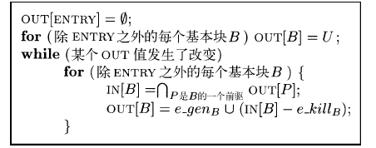
迭代算法
输入：流图，每个基本块的e_gen_{B}和e_kill_{B}
输出：各个基本块入口处和出口处的可用表达式集合IN[B]和OUT[B]
OUT[B]初始化为表达式全集

Slide 87
迭代算法（直观上的）正确性
一开始，假设除了ENTRY外所有地方，所有表达式都是可用的
当发现有一条路径使得某个表达式不可用时，就删除这个表达式
直观上模拟了程序的执行情况

Slide 88
迭代算法的终止性
为什么会终止？
只有一次迭代之后某个OUT[B]变化了，算法才会进行下一次迭代
各个OUT[B]在算法执行过程中不会变大
且OUT[B]有下界Φ

Slide 89
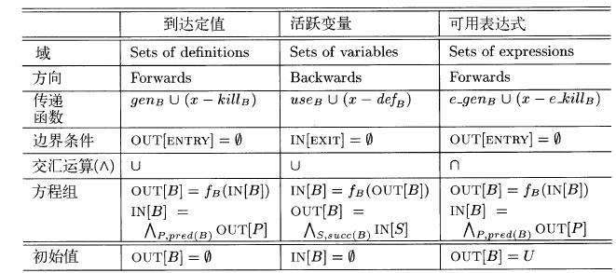
数据流分析小结

Slide 90
数据流分析的理论基础
有关数据流算法的基本问题
数据流分析中用到的迭代算法在什么情况下是正确的？
通过迭代算法得到的解准确吗？
迭代算法能收敛吗？
数据流方程组的解有什么含义？
通过定义一个数据流分析框架，利用数学中半格、偏序等概念和性质，给出数据流分析算法的理论依据

Slide 91
本章总结
几种全局优化技术
数据流分析
到达定值分析
活跃变量分析
可用表达式分析

